Slide 1
«Использование материалов журнала Spotlight как источника страноведческой информации о странах изучаемого (английского) языка»
Методические рекомендации

Slide 2
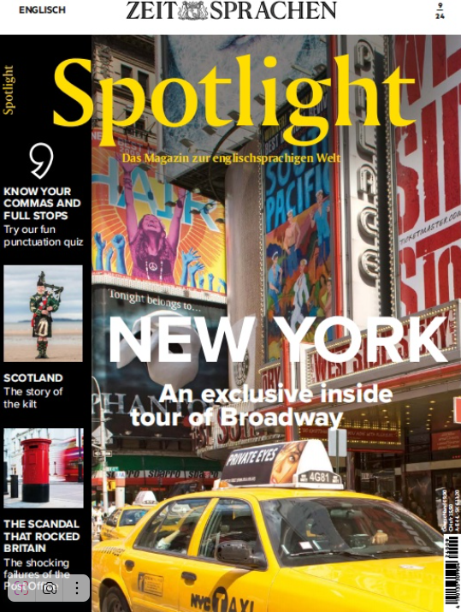
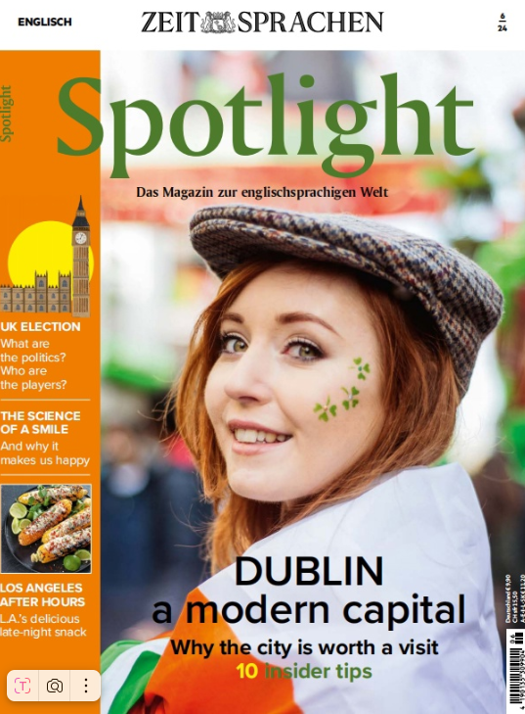

ИСПОЛЬЗОВАНИЕ АУТЕНТИЧНЫХ МАТЕРИАЛОВ НА АНГЛИЙСКОМ ЯЗЫКЕ ПРИ ИЗУЧЕНИИ ТЕМЫ «РОДНАЯ СТРАНА И СТРАНА/СТРАНЫ ИЗУЧАЕМОГО ЯЗЫКА» В 10-11 КЛАССАХ
Журнал Spotlight создан немецким издательством Zeit для изучающих английский язык

Slide 3
Аутентичный текст («подлинный») – текст, который изначально был написан не с образовательной целью (обучение иностранному языку), а в качестве информационного или художественного материала для лиц, владеющих данным языком.
Источники аутентичных текстов на английском языке:
Англоязычные книги;
Журналы и газеты,
Интернет-сайты, блоги
Виды аутентичных текстов:
Художественные и информационные тексты, рецепты, новости, посты в социальных сетях и др. материалы, написанные носителями языка.

Slide 4

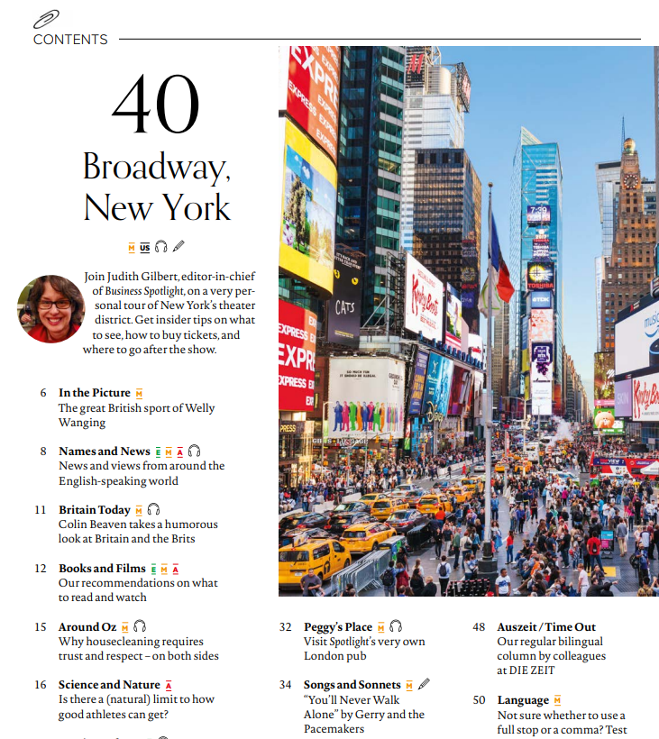
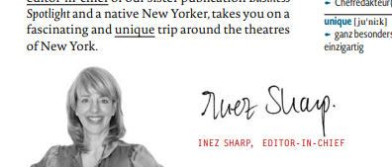
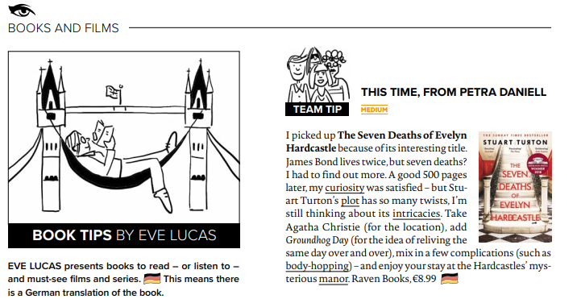
СТРУКТУРА ЖУРНАЛА “SPOTLIGHT”

Slide 6
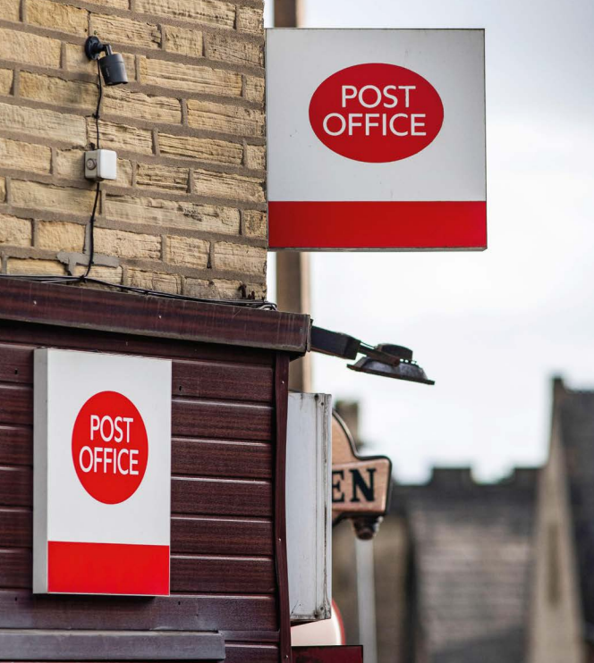
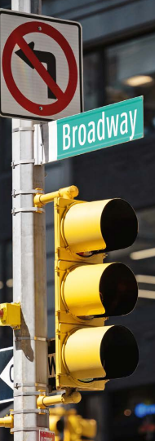
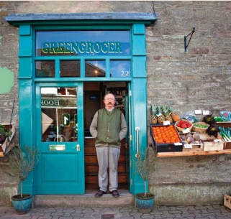
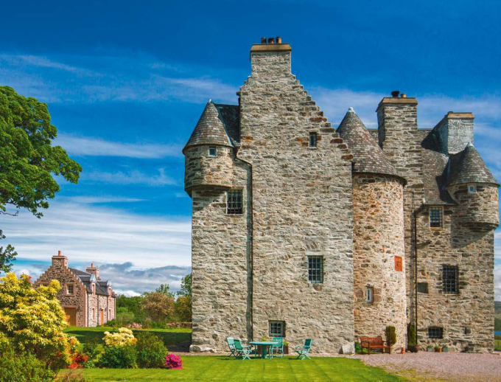
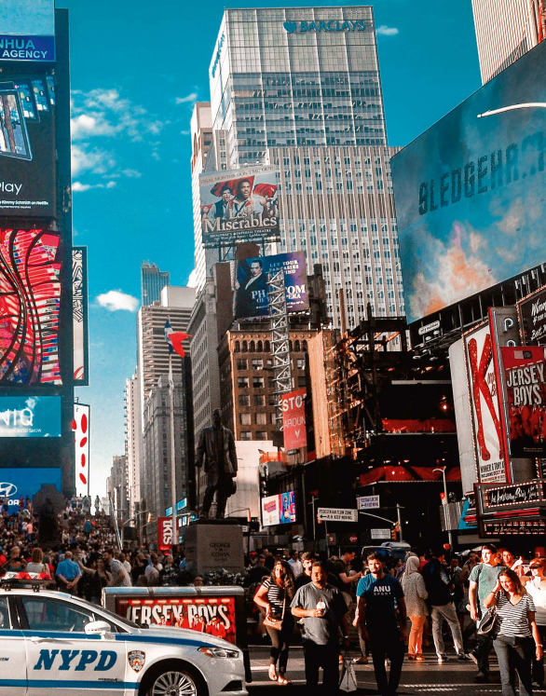
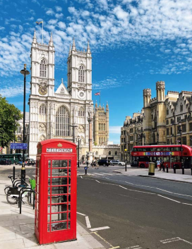
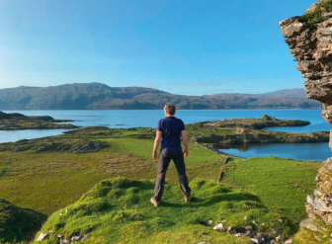

Slide 7
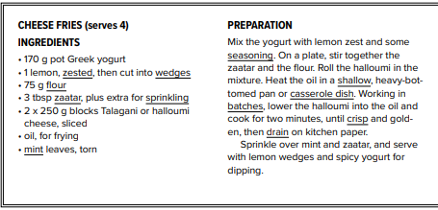
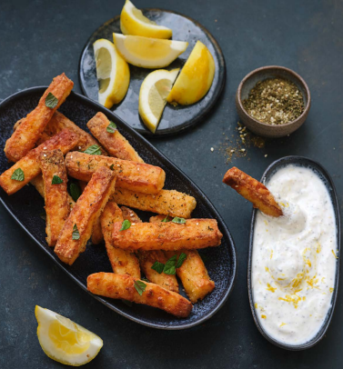
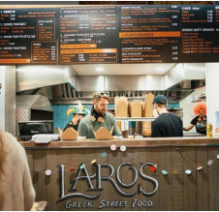
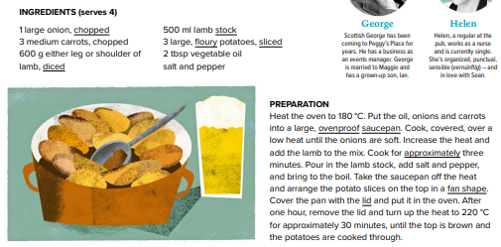
РЕЦЕПТЫ БЛЮД
Отработка числительных, степеней сравнения прилагательных, образование и употреблений предложений в повелительном наклонении, причастий прошедшего времени от правильных и неправильных глаголов
Работа с лексикой к теме «Единицы измерения (меры веса)», «Кухонное оборудование»

Slide 8
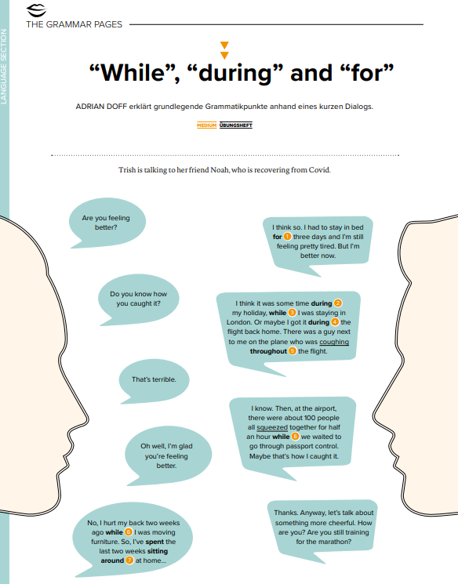
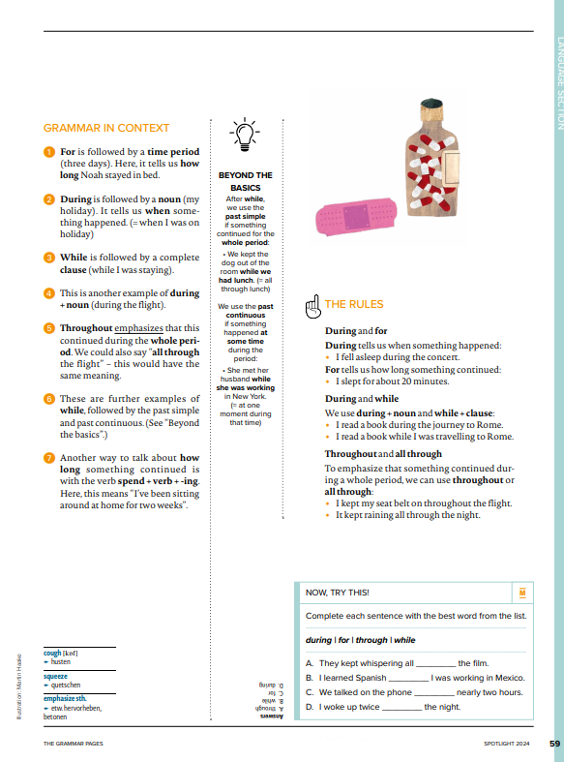

Slide 9
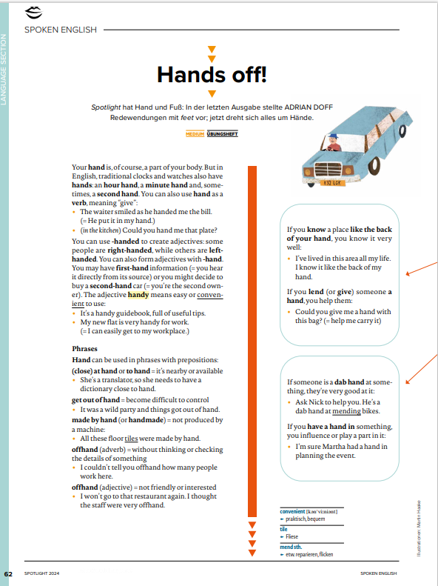
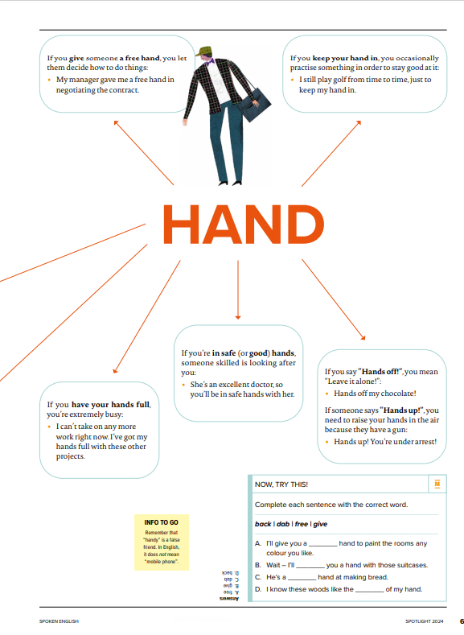

Slide 10
МАТЕРИАЛЫ ЖУРНАЛА SPOTLIGHT ДЛЯ РАЗВИТИЯ СОЦИОКУЛЬТУРНОЙ КОМПЕТЕНЦИИ
ПО ТЕМЕ «СТРАНА/СТРАНЫ ИЗУЧАЕМОГО ЯЗЫКА»
Spotlight №10 2023 год, стр.35
Отработка Past Simple Tense в небольших информационных текстах об истории США;
Знакомство обучающихся с историческими фактами, касающимися проведения Гражданской войны, заселении территории страны, фактами биографии некоторых исторических деятелей.

Slide 11
МАТЕРИАЛЫ ЖУРНАЛА SPOTLIGHT ДЛЯ РАЗВИТИЯ СОЦИОКУЛЬТУРНОЙ КОМПЕТЕНЦИИ
ПО ТЕМЕ «СТРАНА/СТРАНЫ ИЗУЧАЕМОГО ЯЗЫКА»
Spotlight №9 2023 год, стр. 7
Отработка Present Simple Tense, названия достопримечательностей Лондона
Исторические факты, связанные со строительством Биг Бена и его функционированием в наши дни

Slide 12
МАТЕРИАЛЫ ЖУРНАЛА SPOTLIGHT ДЛЯ РАЗВИТИЯ СОЦИОКУЛЬТУРНОЙ КОМПЕТЕНЦИИ
ПО ТЕМЕ «СТРАНА/СТРАНЫ ИЗУЧАЕМОГО ЯЗЫКА»
Spotlight №1 2025 год, стр. 39
Знакомство с историей создания персонажа Санта Клаус;
Знакомство с традициями празднования Рождества в США

Slide 13
МАТЕРИАЛЫ ЖУРНАЛА SPOTLIGHT ДЛЯ РАЗВИТИЯ СОЦИОКУЛЬТУРНОЙ КОМПЕТЕНЦИИ
ПО ТЕМЕ «СТРАНА/СТРАНЫ ИЗУЧАЕМОГО ЯЗЫКА»
Spotlight №9 2024 год, стр.9
Статистические данные о снижении численности населения в большинстве американских городов, причины снижения

Slide 14
МАТЕРИАЛЫ ЖУРНАЛА SPOTLIGHT ДЛЯ РАЗВИТИЯ СОЦИОКУЛЬТУРНОЙ КОМПЕТЕНЦИИ
ПО ТЕМЕ «СТРАНА/СТРАНЫ ИЗУЧАЕМОГО ЯЗЫКА»
Spotlight №9 2024 год, стр.9
Знакомство с историей праздника «День благодарения», традиционными национальными блюдами, статистика о количестве вегетарианцев в стране, их предпочтениях на «День благодарения»

Slide 15
МАТЕРИАЛЫ ЖУРНАЛА SPOTLIGHT ДЛЯ РАЗВИТИЯ СОЦИОКУЛЬТУРНОЙ КОМПЕТЕНЦИИ
ПО ТЕМЕ «СТРАНА/СТРАНЫ ИЗУЧАЕМОГО ЯЗЫКА»
Spotlight №9 2024 год, стр.10
Текст “Did you follow the UK elections?”
Ответы на 3 вопроса:
Почему вторник был исторически выбран как день проведения выборов в парламент страны?
Как скоро бывший премьер-министр страны должен покинуть свою официальную квартиру на Даунинг стрит,10?
Кто был первым премьер-министром Великобритании?

Slide 16
МАТЕРИАЛЫ ЖУРНАЛА SPOTLIGHT ДЛЯ РАЗВИТИЯ СОЦИОКУЛЬТУРНОЙ КОМПЕТЕНЦИИ
ПО ТЕМЕ «СТРАНА/СТРАНЫ ИЗУЧАЕМОГО ЯЗЫКА»
Spotlight №9 2024 год, стр.19
Текст содержит информацию:
мероприятия, на которых килт является обязательным элементом одежды для мужчин;
история появления килта как предмета гардероба;
описание внешнего вида килта

Slide 17
ПРИМЕРЫ ЗАДАНИЙ ПРИ РАБОТЕ С ТЕКСТОМ “EIGHT FACTS ABOUT U.S.HISTORY”
Task 1. Соотнесите тексты и заголовки к ним. Один заголовок является лишним:
Words that made history
Construction of the official residence for American presidents
Languages and dialects
Participants and victims of the cruel war
First settlers
Home for people with different political and religious beliefs
The first permanent settlement
Across the Atlantic Ocean
Both benefits and downsides
Task 2. Напишите события, связанные со следующими датами:
Например: 1607 – foundation of the first colony in North America
May 1927, 1492, 1861, July 1969, 1865
Task 3. Заполните таблицу, расположив даты и события из задания 2 в хронологическом порядке:
Date | Event

Slide 18
ПРИМЕРЫ ЗАДАНИЙ ПРИ РАБОТЕ С ТЕКСТОМ “EIGHT FACTS ABOUT U.S.HISTORY”
Task 4. Ответьте на вопросы, используя информацию из текста
«Eight facts about U.S. history”
How many immigrants arrived in America by the year 1900?
Who were the first people landed and settled in North America?
Who designed the White House in America?
Who was the first of American presidents who lived in the White House?
How long did the Civil War in America last?
Who made the first nonstop transatlantic flight and when?
What was the name of the first colony in North America?
Why did many immigrants from Europe want to settle in America?
How many Italians were there among immigrants who arrived in the USA at the end of 19th century?
What is Neil Armstrong famous for?
Task 5. Выберите одну из указанных ниже персон и подготовьте презентацию- краткий рассказ о данном человеке на английском языке, следуя плану:
Джеймс Хобан, Джон Адамс, Нейл Армстронг, Чарльз Линдберг
Фото
Место рождения
Даты жизни
Увлечения
Основные достижения / награды
Известные цитаты (при наличии)

Slide 19
Использованная литература
1. Журнал Spotlight № 9/2023 https://disk.360.yandex.ru/i/ndAeCXyrwhfO3w
2. Журнал Spotlight № 10/ 2023 https://disk.360.yandex.ru/i/j5gDSVFvpIm-jA
3. Журнал Spotlight №1/2024 https://disk.360.yandex.ru/i/pNlPEuPsbou2mQ
4. Журнал Spotlight №2/2024 https://disk.360.yandex.ru/i/Ta2URhBj3NLs_A
5. Журнал Spotlight №9/2024 https://disk.360.yandex.ru/i/33erRazvBOv4qA
6. Журнал Spotlight №1/2025 https://disk.360.yandex.ru/i/z7Zs-LRkWDh1NA

